Slide 1
简单的线性规划问题

Slide 2
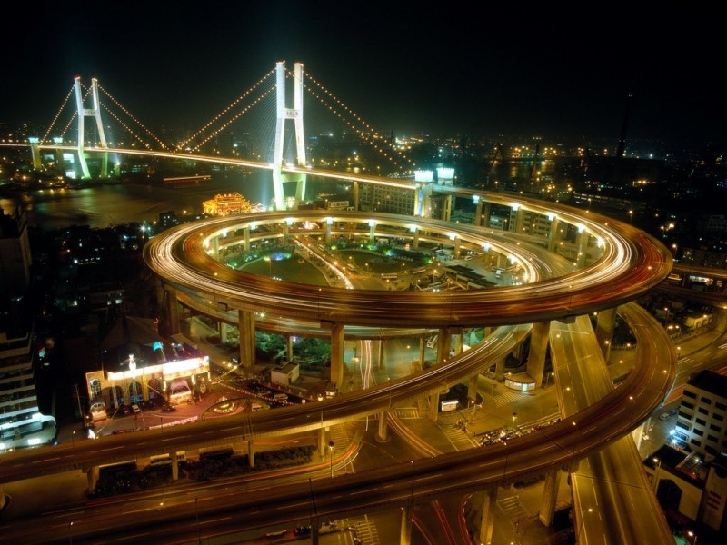
与规划有关的例子
道路交通规划

Slide 3
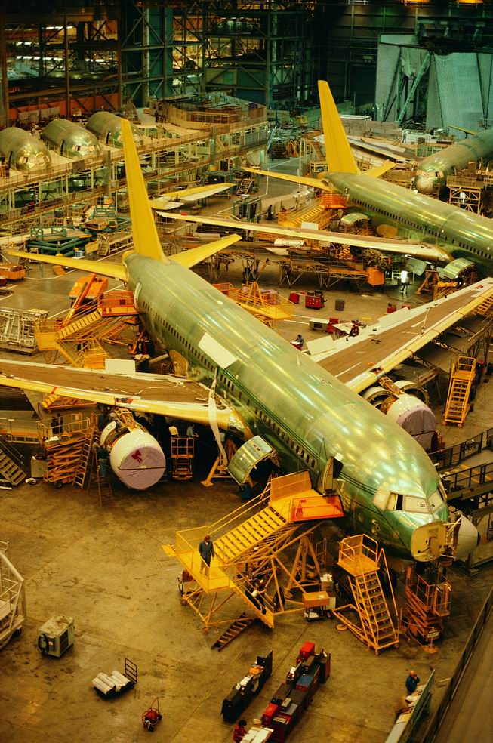
生产安排规划

Slide 4
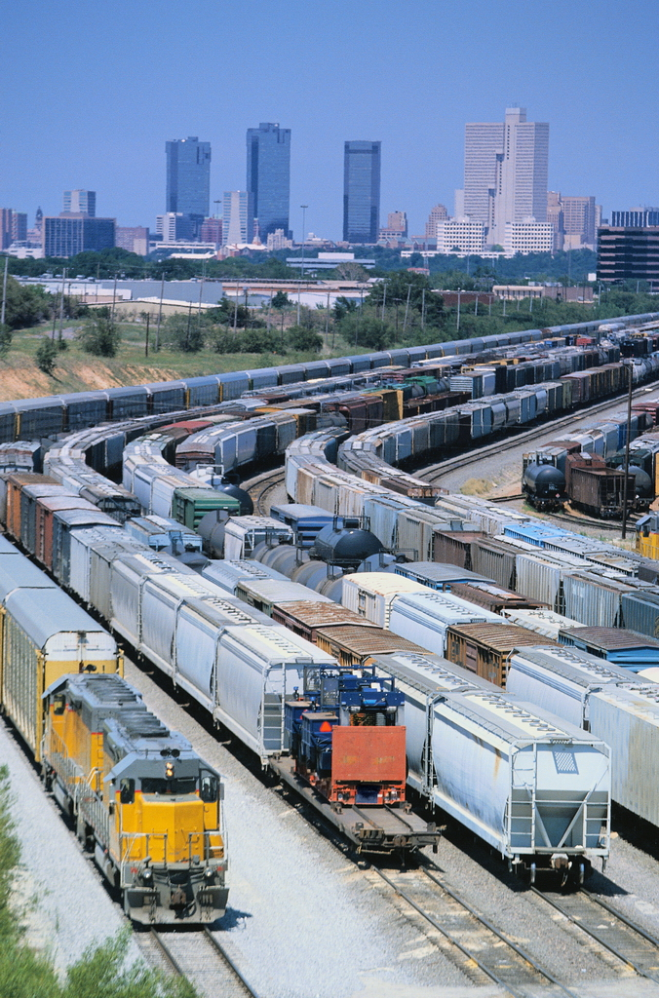
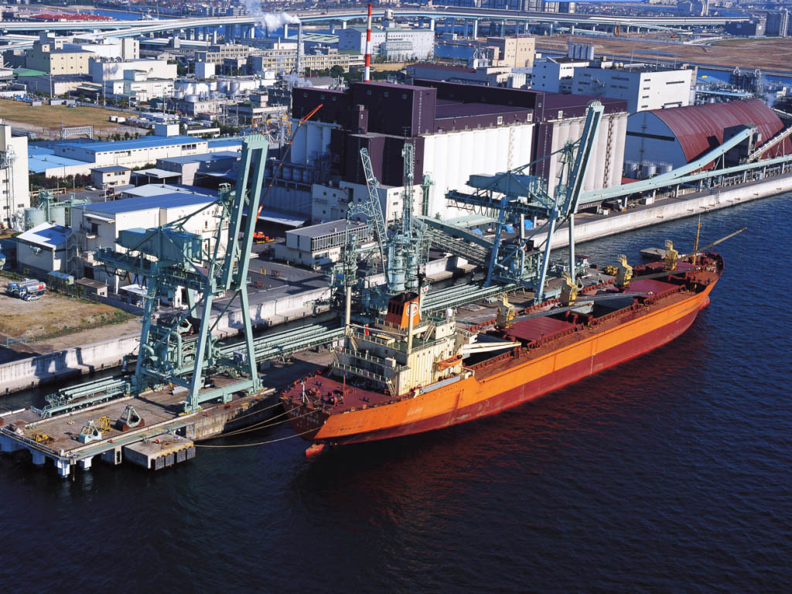
资源调配

Slide 5
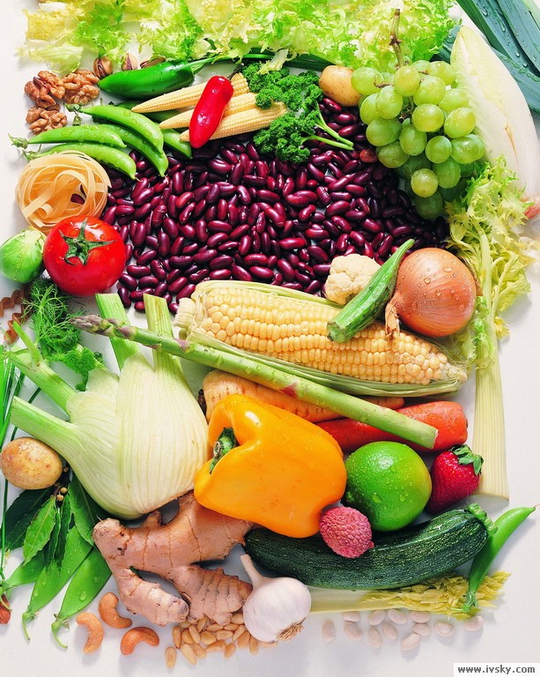

科学配餐

Slide 6
例1：（配餐问题）
营养学家指出，成人日常饮食每天至少要摄入75克碳水化合物、60克蛋白质和60克脂肪。现有甲乙两种食物，在每千克甲中含105克碳水化合物，70克蛋白质、140克脂肪，花费为28元，在每千克乙中含105克碳水化合物，140克蛋白质、70克脂肪，花费为21元，请设计出符合营养学家要求并且花费最少的营养配餐。

Slide 7
整理数据，列表得：
食物 （千克） | 碳水化合物 （千克） | 蛋白质 （千克） | 脂肪 （千克）
甲 | 0.105 | 0.07 | 0.14
乙 | 0.105 | 0.14 | 0.07
最少摄入量 | 0.075 | 0.06 | 0.06

Slide 8


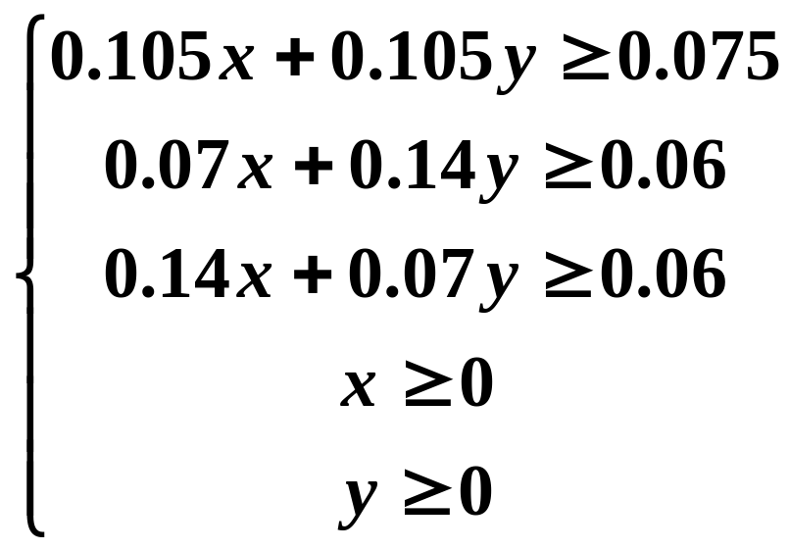
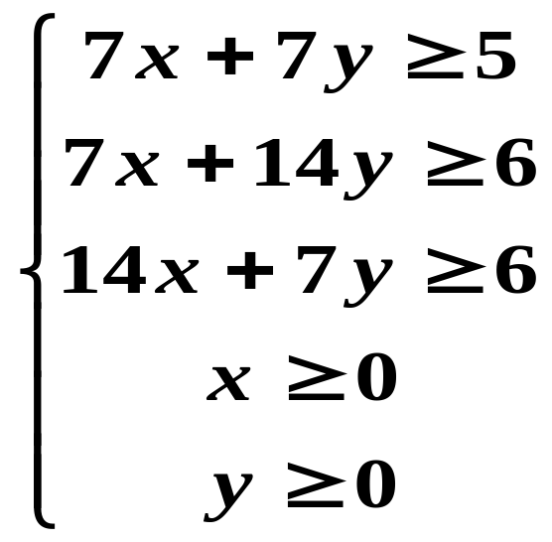
解：设每天选择甲
千克，乙 千克。
根据条件得不等式组
即：
①
②

Slide 9










作出二元一次不等式组②所表示的平面区域
y
②
0
x

Slide 10
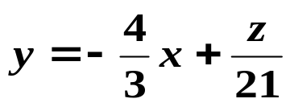
设z=28x+21y，求z的最小值。
y
第一步：点（x，y）在此平面区域内运动时，如何求z=28x+21y的最小值。
第二步：由z=28x+21y得：
M
，当这族
直线与此平面区域有公共点，求z的最小值。
N
第三步：在区域内找一点，使直线经过该点时在y轴上的截距最小。
x
0

Slide 11
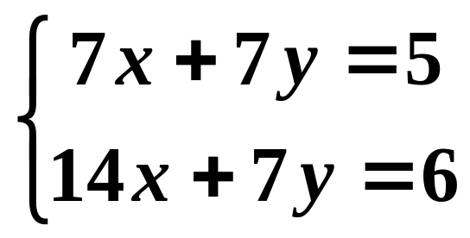
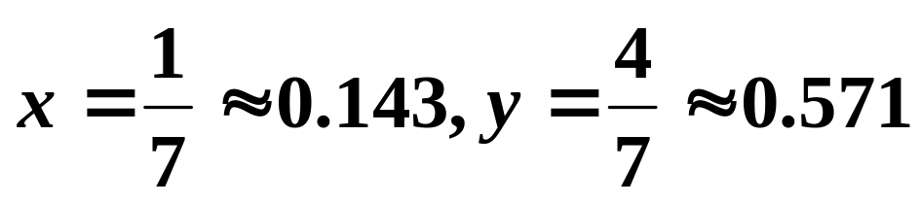
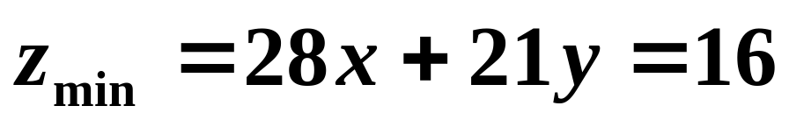
解方程组：
得M 点的坐标为
所以
答：每天食用食物A 143g，食物B 571g，能够满足日常饮食要求，又使花费最低，最低成本为16元。

Slide 12
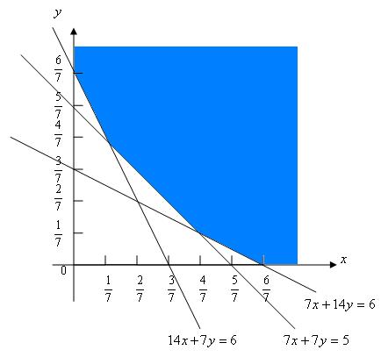
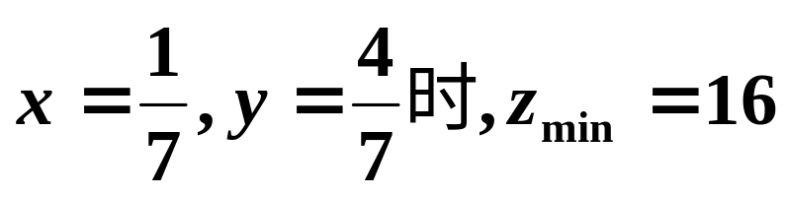
总结概念：
①线性约束条件：
②线性目标函数：
变量x,y满足的一组条件都是关于x,y的一次不等式（方程），称为线性约束条件。
在线性约束条件下求线性目标函数的最大值或最小值问题统称为线性规划问题。
由所有可行解组成的集合。
②线性目标函数：
③线性规划问题：
关于两个变量x,y的一次形式的函数。
如上题中的阴影区域
如上题中的：
④可行解：
③线性规划问题：
如上题中的：
⑤可行域：
z=28x+21y
为这个病人设计出符合医生要求并且花费最少的营养配餐
④可行解：
满足线性约束条件的解（x,y），叫可行解。
⑥最优解：
即：
⑤可行域：
使目标函数取得最大值或最小值的可行解。
如上题中的：
⑥最优解：

Slide 13
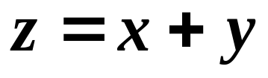
例1变式：
若在上题条件之下想要食物总量最少，应怎样找到符合医生要求且摄入食物总量最少的营养配餐？
讨论：相对于例1，只有目标函数发生变化，
设z为进食总量

Slide 14
设z=x+y，求z的最小值。
y
当直线z=x+y与直线7x+7y=5重合时在y轴上的截距最小，
M
所以线段MN上所有点表示的解都是最优解。
N
x
0

Slide 15
解决此类线性规划问题的主要步骤是什么？
①寻找线性约束条件，线性目标函数；
②作图，由二元一次不等式组表示的平面区域作出可行域；
③平移目标函数的图象，求出最优解；
④检验，考虑实际意义。

Slide 16
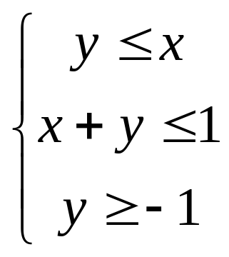


练习：
求
的最大值，使
满足约束条件：
③平移目标函数的图象，求出最优解；
②作图，由二元一次不等式组表示的平面区域作出可行域；
①寻找线性约束条件，线性目标函数；
y
x+y = 1
y = x
1
②作图，由二元一次不等式组表示的平面区域作出可行域；
③平移目标函数的图象，求出最优解；
x
-1
0
1
y = -1
M
-1
④检验，考虑实际意义。

Slide 17
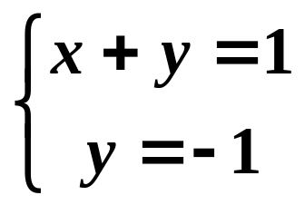
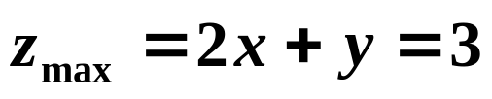
练习：
求
的最大值，使
满足约束条件：
③平移目标函数的图象，求出最优解；
④检验，考虑实际意义。
直线 y = -2x+z 经过点M时，z取最大值
y
y = -2x+z
x+y = 1
解方程组：
y = x
1
解得M（2，-1）
-1
0
1
x
所以
y = -1
M
-1

Slide 18
思考：
实际的线性规划问题中可能还会出现其他情况，比如要求解为整数等等，我们该怎么处理呢？

Slide 19
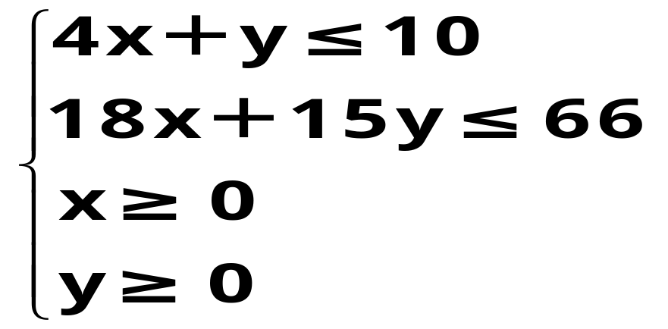
例2、一个化肥厂生产甲、乙两种混合肥料，生产1车皮甲种肥料的主要原料是磷酸盐4t、硝酸盐18t；生产1车皮乙种肥料需要的主要原料是磷酸盐1t、硝酸盐15t。现库存磷酸盐10t、硝酸盐66t，在此基础上生产这两种混合肥料。若生产1车皮甲种肥料的利润为10000元，生产1车皮甲种肥料的利润为5000元，计算生产甲、乙两种肥料各多少车皮，能够产生最大的利润？
解：设x、y分别为计划生产甲、乙两种混合肥料的车皮数，利润为Z万元，则由题意得：
目标函数为Z＝x＋0.5y

Slide 20
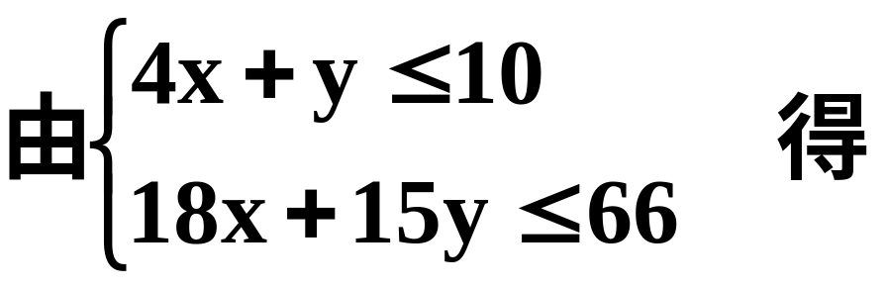
由图可以看出，当直线经过可行域上的点M时，截距z最大。
y
M
x
o
18x+15y=66
M点的坐标为（2，2）
4x+y=10
则Z_{max}＝1×2+0.5×2=3
x+0.5y=0
答：生产甲种、乙种肥料各2车皮，能够产生最大利润，最大利润为3万元。

Slide 21
3、制定投资计划时，不仅要考虑可能获得的盈利，而且要考虑可能出现的亏损.
某投资人打算投资甲、乙两个项目. 根据预测，甲、乙项目可能的最大盈利率分别为100﹪和50﹪，可能的最大亏损率分别为30﹪和10﹪. 投资人计划投资金额不超过10万元，要求确保可能的资金亏损不超过1.8万元. 问投资人对甲、乙两个项目各投资多少万元，才能使可能的盈利最大？
【解题回顾】要能从实际问题中，建构有关线
性规划问题的数学模型.关键求约束条件和目标函数.

Slide 22
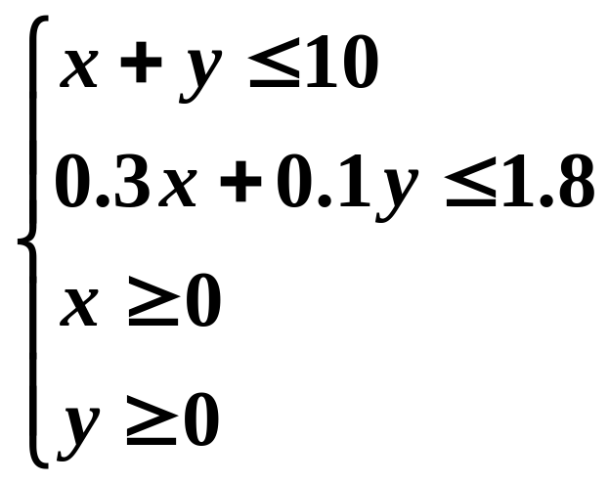
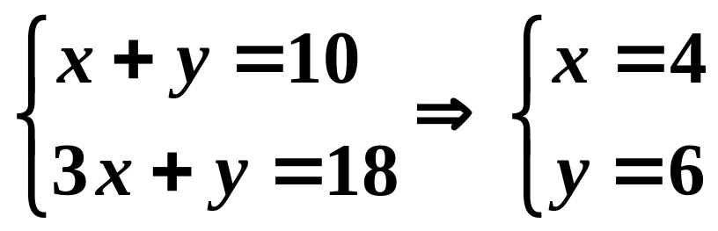
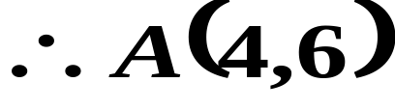
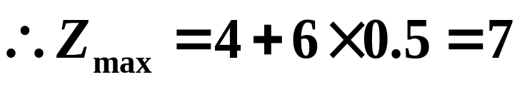
解：设投资方对甲、乙两个项目各投资x、y万元，利润为Z，由题意得：
目标函数为：z=x+o.5y
由图可知直线Z=x+0.5y通过点A时利润最大
（万元）
答：利润最大为7万元。

Slide 23
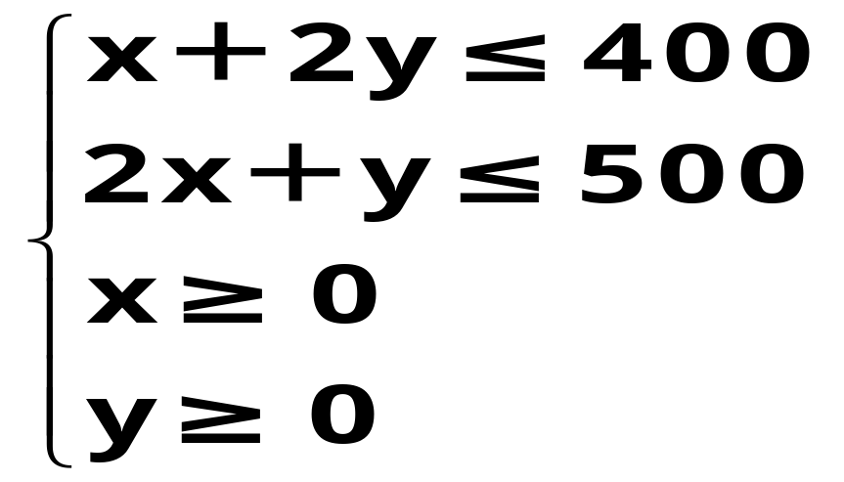
练习题
1、某厂拟生产甲、乙两种适销产品，每件销售收入分别为3000元、2000元，甲、乙产品都需要在A、B两种设备上加工，在每台A、B上加工1件甲所需工时分别为1h、2h，加工1件乙所需工时分别为2h,1h.A、B两种设备每月有效使用台时数分别为400h和500h。如何安排生产可使收入最大？
解： 设每月生产甲产品x件，生产乙产品y件，每月收入为Z千元，由题意得：
目标函数为Z＝3x＋2y

Slide 24
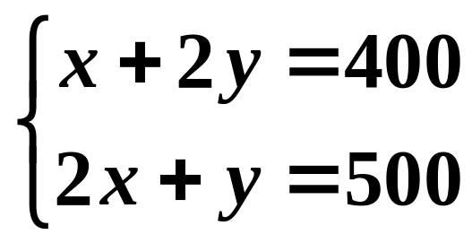
当直线经过点M时，截距最大，Z最大。
解方程组
可得M（200，100）
Z 的最大值Zmax ＝3x＋2y＝800（千元）
答：生产甲产品200件，乙产品100件，收入最大，为80万元。
y
500
200
M
x
o
250
400

Slide 25
例、要将两种大小不同规格的钢板截成A、 B、C三种规格，每张钢板可同时截得三种规格的小钢板的块数如下表所示 ：
规格类型
A规格
B规格
C规格
钢板类型
第一种钢板
2
1
1
第二种钢板
1
2
3
今需要A,B,C三种规格的成品分别为15，18，27块，问各截这两种钢板多少张可得所需三种规格成品，且使所用钢板张数最少。
解：设需截第一种钢板x张、第二种钢板y张，钢板总数为Z，由题意可得

Slide 26
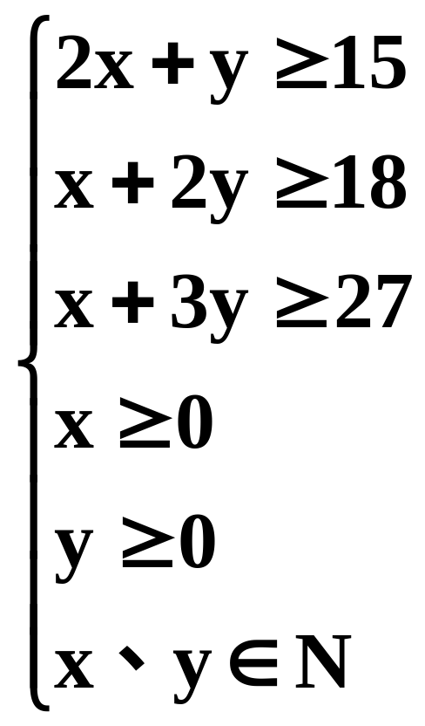
目标函数z=x+y
当直线经过点A时z=x+y=11.4,但它不是最优整数解，
将直线x+y=11.4继续向上平移,
经过可行域内的整点B(3,9)和C(4,8)且和原点距离最近的直线是x+y=12，它们是最优解.
答:(略)

Slide 27
打网格线法
y
B(3,9)
C(4,8)
A
x
0
x+3y=27
2x+y=15
x+2y=18
x+y =0

Slide 28
调整优值法
y
B(3,9)
C(4,8)
A(18/5,39/5)
x+y =0
x
0
2x+y=15
x+y=12
x+2y=18
x+3y=27
作出一组平行直线z = x+y，
当直线经过点A时z=x+y=11.4,但它不是最优整数解.作直线x+y=12
解得交点B,C的坐标B(3,9)和C(4,8)
直线x+y=12经过的整点是B(3,9)和C(4,8)，它们是最优解.

Slide 29
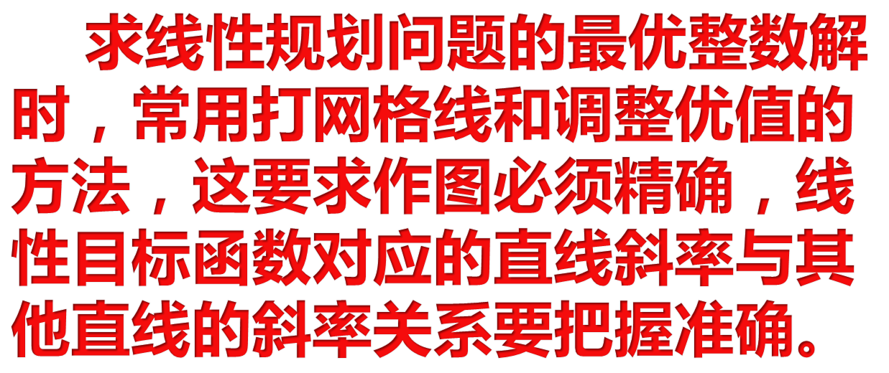

Slide 30
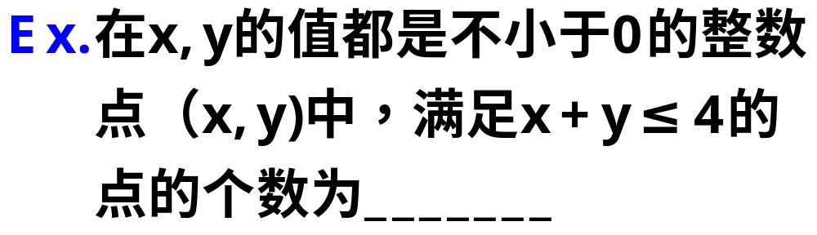
15

